Slide 1


教务管理系统-第十组
汇报人：weifengqin

Slide 2

1 数据流图 + 功能模块
2 成品介绍 + 展示
目 录
3 技术选型
4 主要开发模块
5 额外功能

Slide 3
1 数据流图 + 功能模块

Slide 4
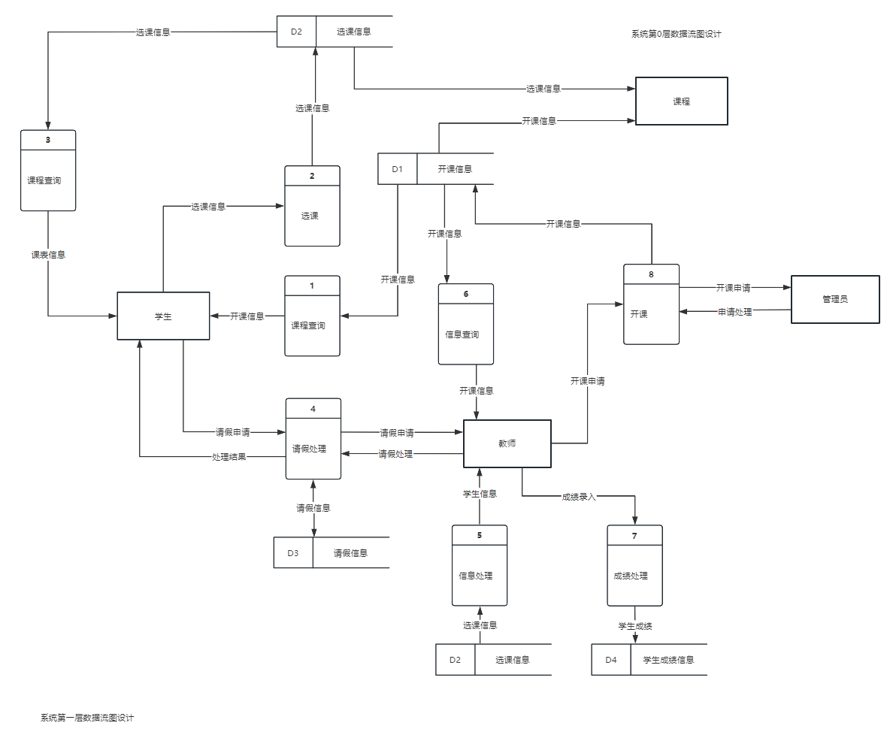
数据流图

Slide 5
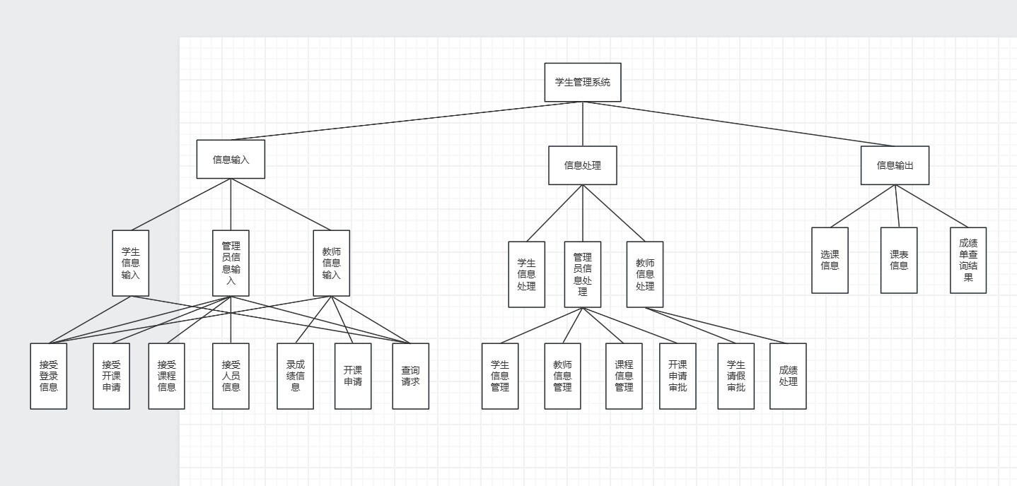
软件结构图

Slide 6
2 成品介绍 + 展示

Slide 7
成品介绍
本软件采用前后端分离的vue3 + springboot 开发技术开发 开发周期：六天 开发难点：
①前后端联调 ②合理的数据库表设计 ③业务逻辑 开发功能： ①登录 / 登出 ②学生模块
1. 个人信息展示 / 修改密码
2. 选课
3. 已选课程查分 / 退课
4. 请假申请 / 查看状态
5. 学生已获学分统计
6. 学生课程表
③教师模块：
1. 教师信息展示/修改密码
2.课程管理。开课/修改信息/删除课程 查询课程
3.打分管理。按名字查询，打分。 4.请假管理。批准/驳回学生请假
④管理员模块：
1. 管理员信息展示/修改密码
2.学生管理。学生信息增删改查。
3.教师管理。教师信息增删改查。 4.开课申请。对教师申请的开课进行 批准 / 驳回
The best way to predict the future is to create it

Slide 8
成品介绍
项目实现：
①前端课程表前端代码及部分代码参考网上编写 ②其余主要代码均由小组实现
项目收获：
①更加熟悉前后端开发 ②理解软件需求分析以及数据库表设计的重要性
The best way to predict the future is to create it

Slide 9
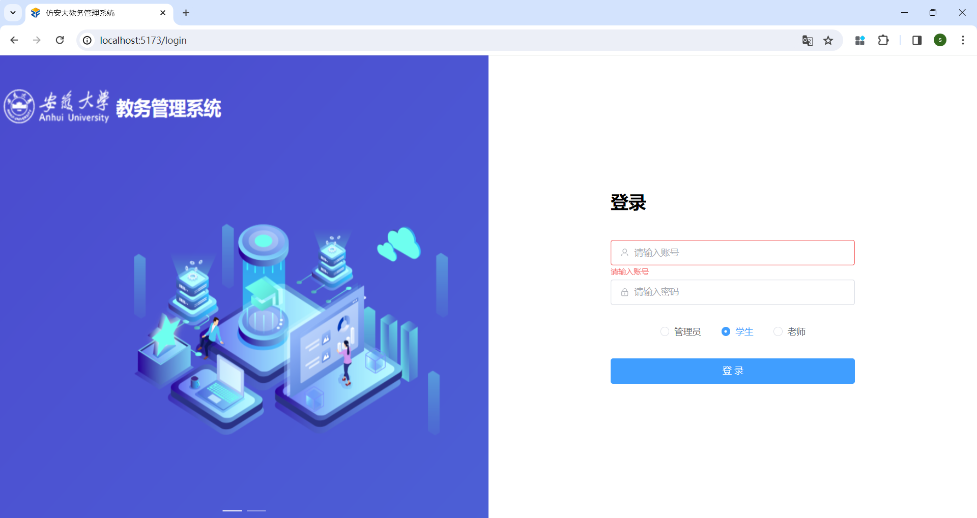
成品展示
登录页面
The best way to predict the future is to create it

Slide 10
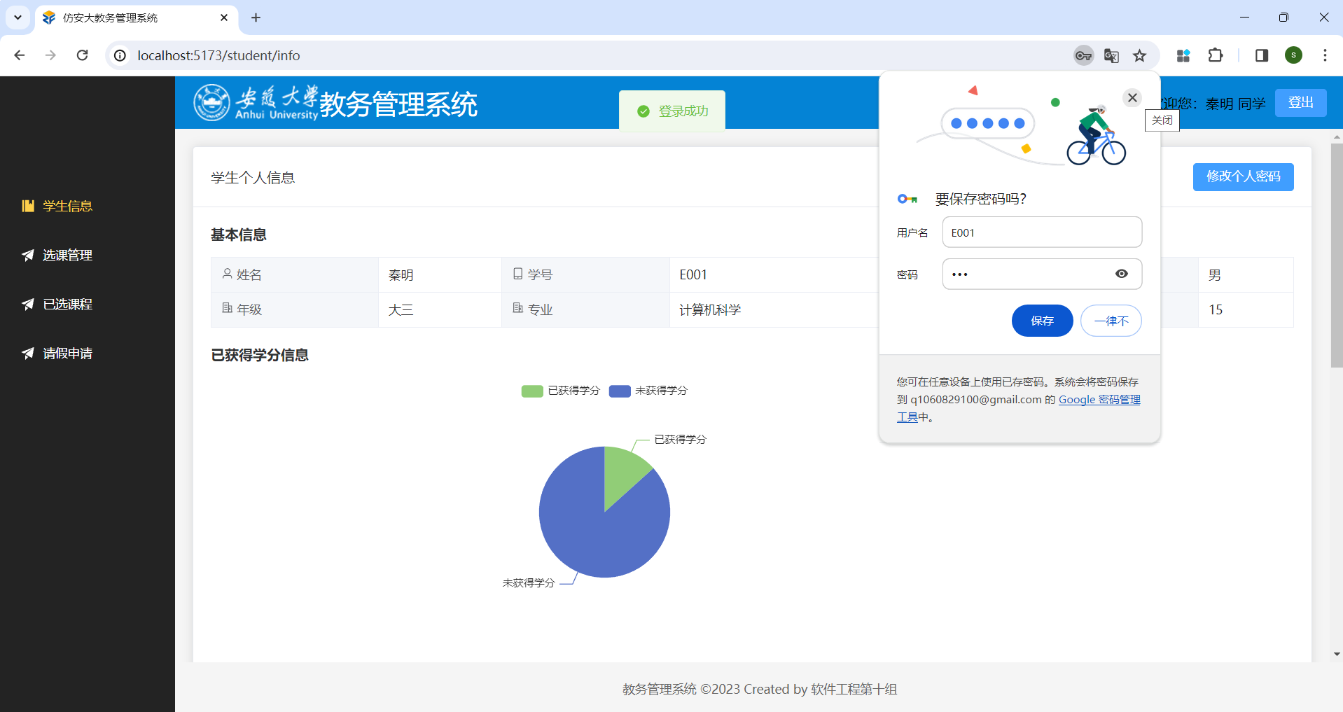
成品展示
学生页面
The best way to predict the future is to create it

Slide 11
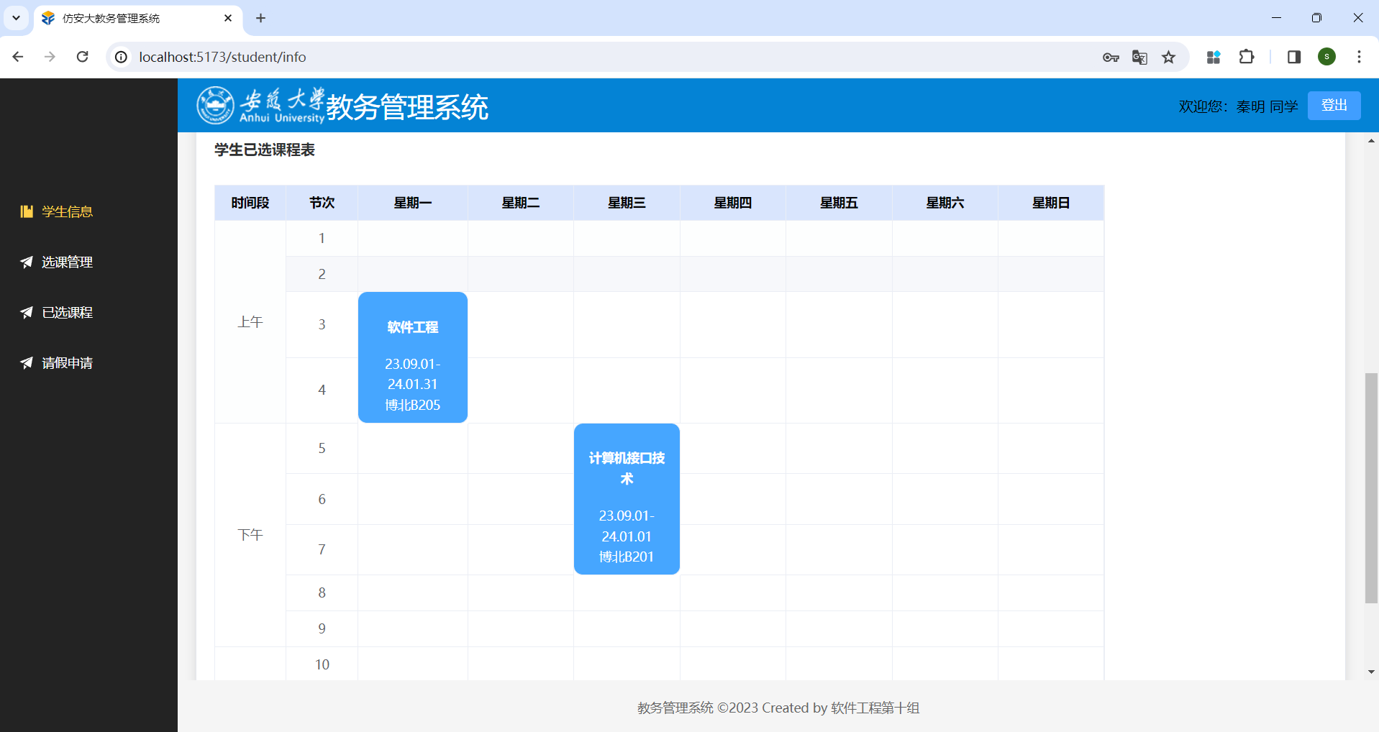
成品展示
学生页面-展示课程表
The best way to predict the future is to create it

Slide 12
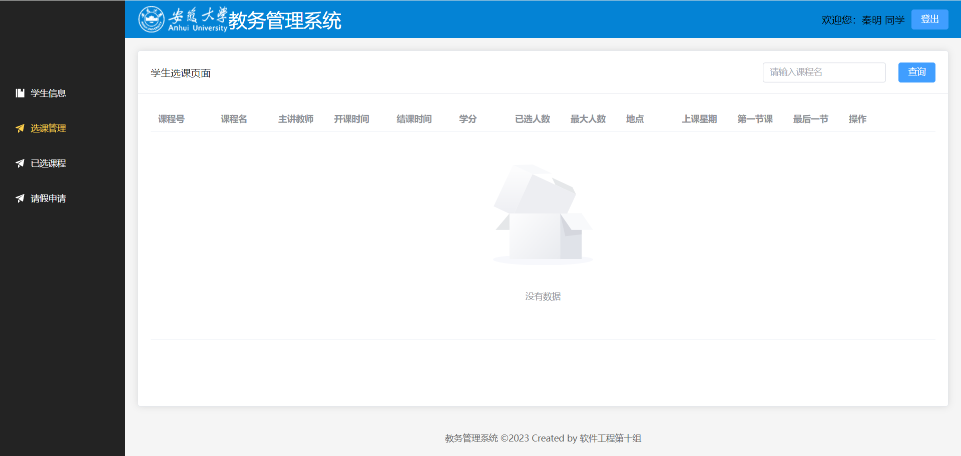
成品展示
学生页面-选课页面
The best way to predict the future is to create it

Slide 13
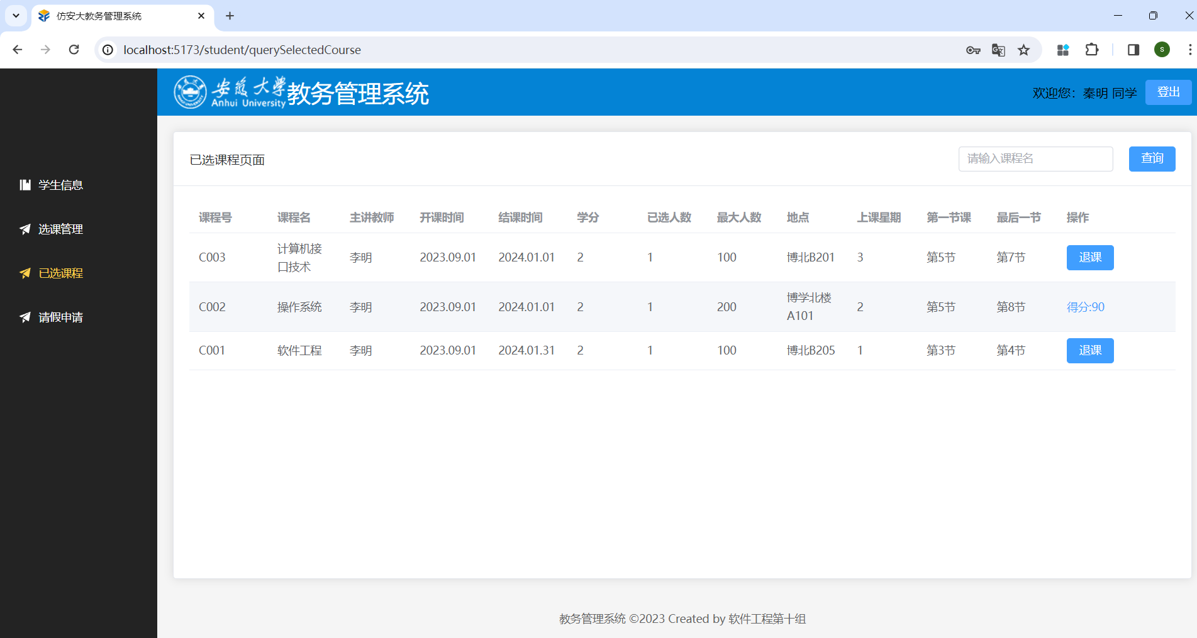
成品展示
学生页面-已选课程页面
The best way to predict the future is to create it

Slide 14

成品展示
学生页面-请假申请页面
The best way to predict the future is to create it

Slide 15
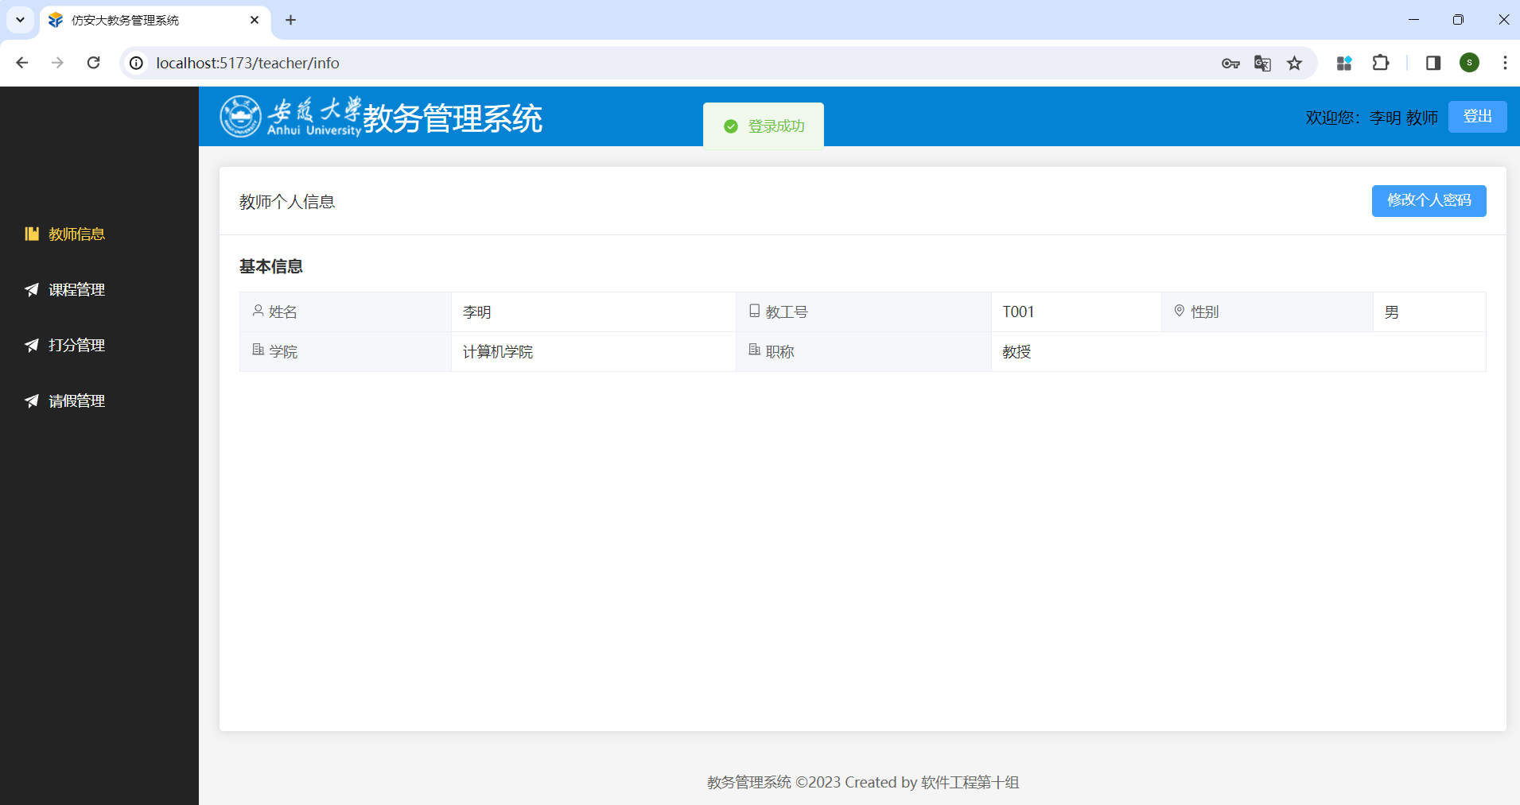
成品展示
教师页面-个人信息页面
The best way to predict the future is to create it

Slide 16
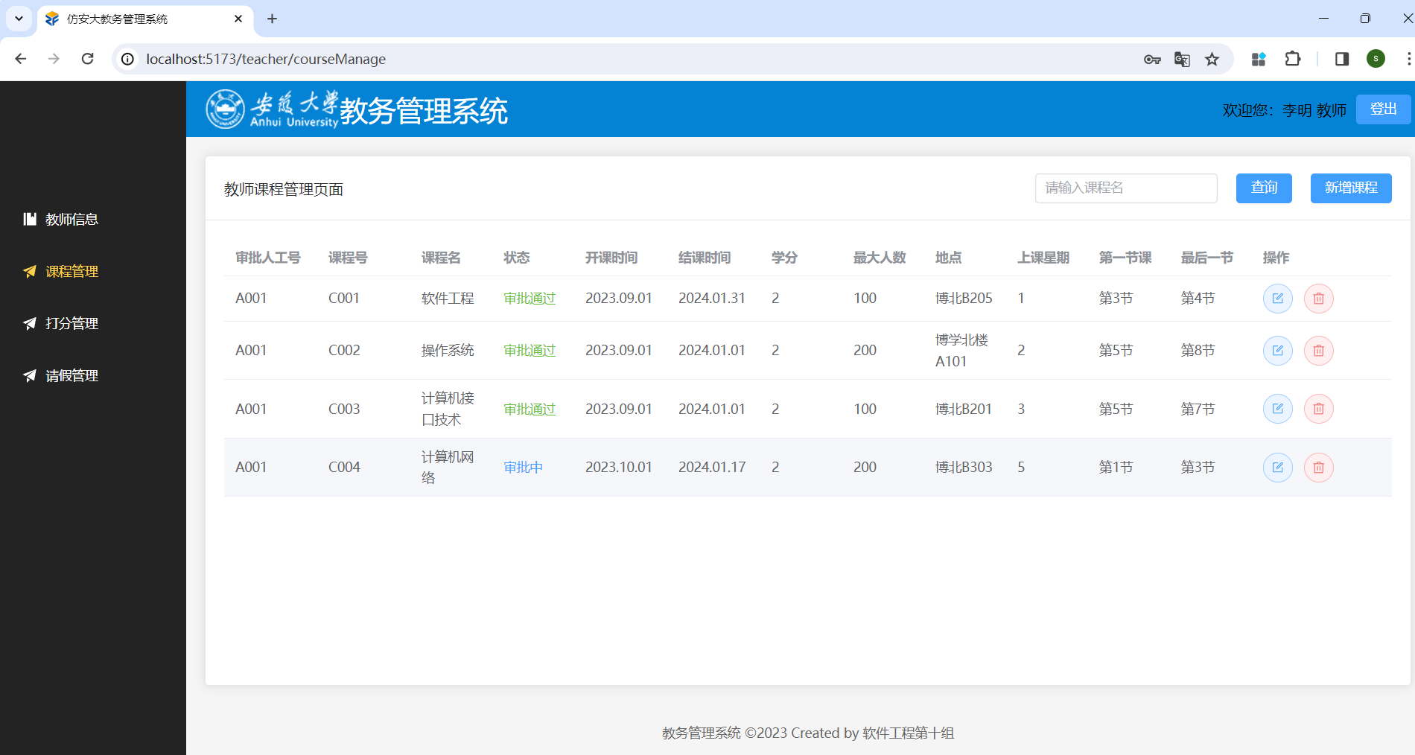
成品展示
教师页面-课程管理页面
The best way to predict the future is to create it

Slide 17

成品展示
教师页面-打分页面
The best way to predict the future is to create it

Slide 18
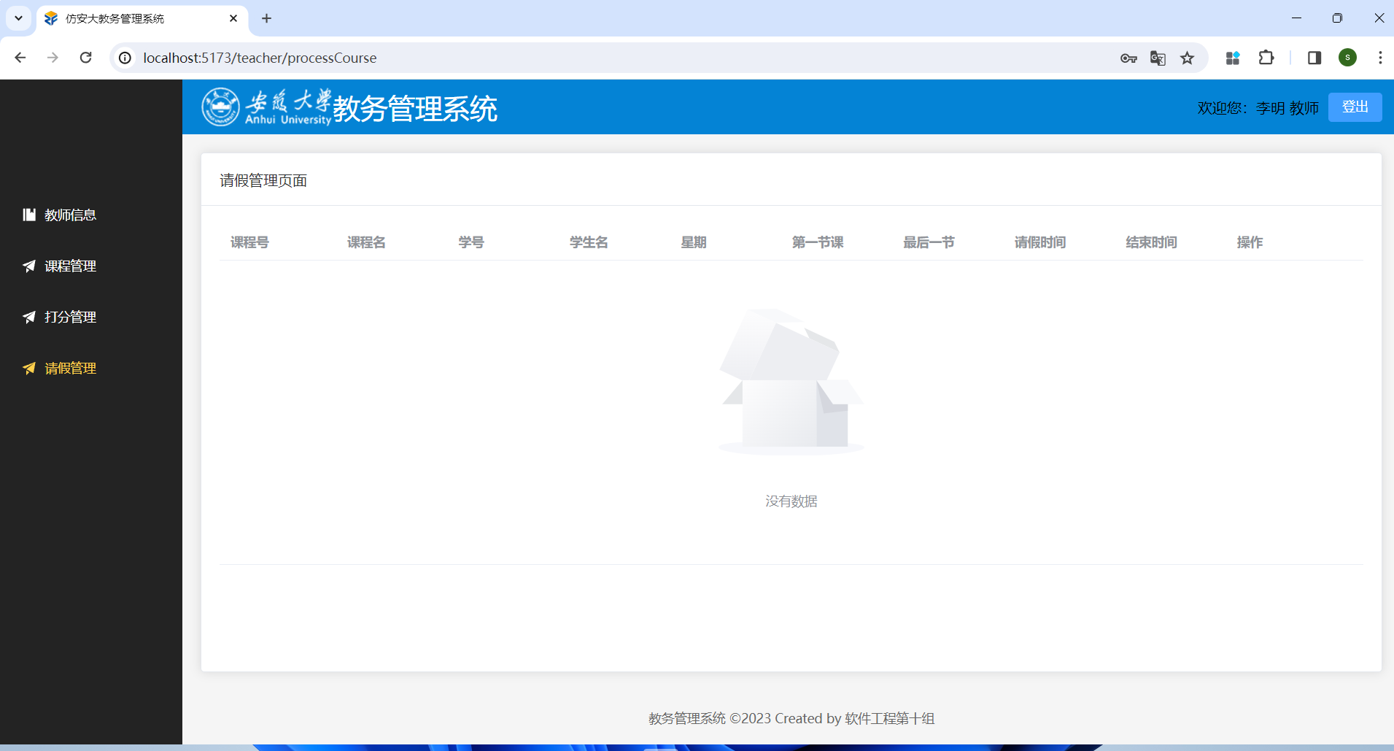
成品展示
教师页面-请假管理页面
The best way to predict the future is to create it

Slide 19
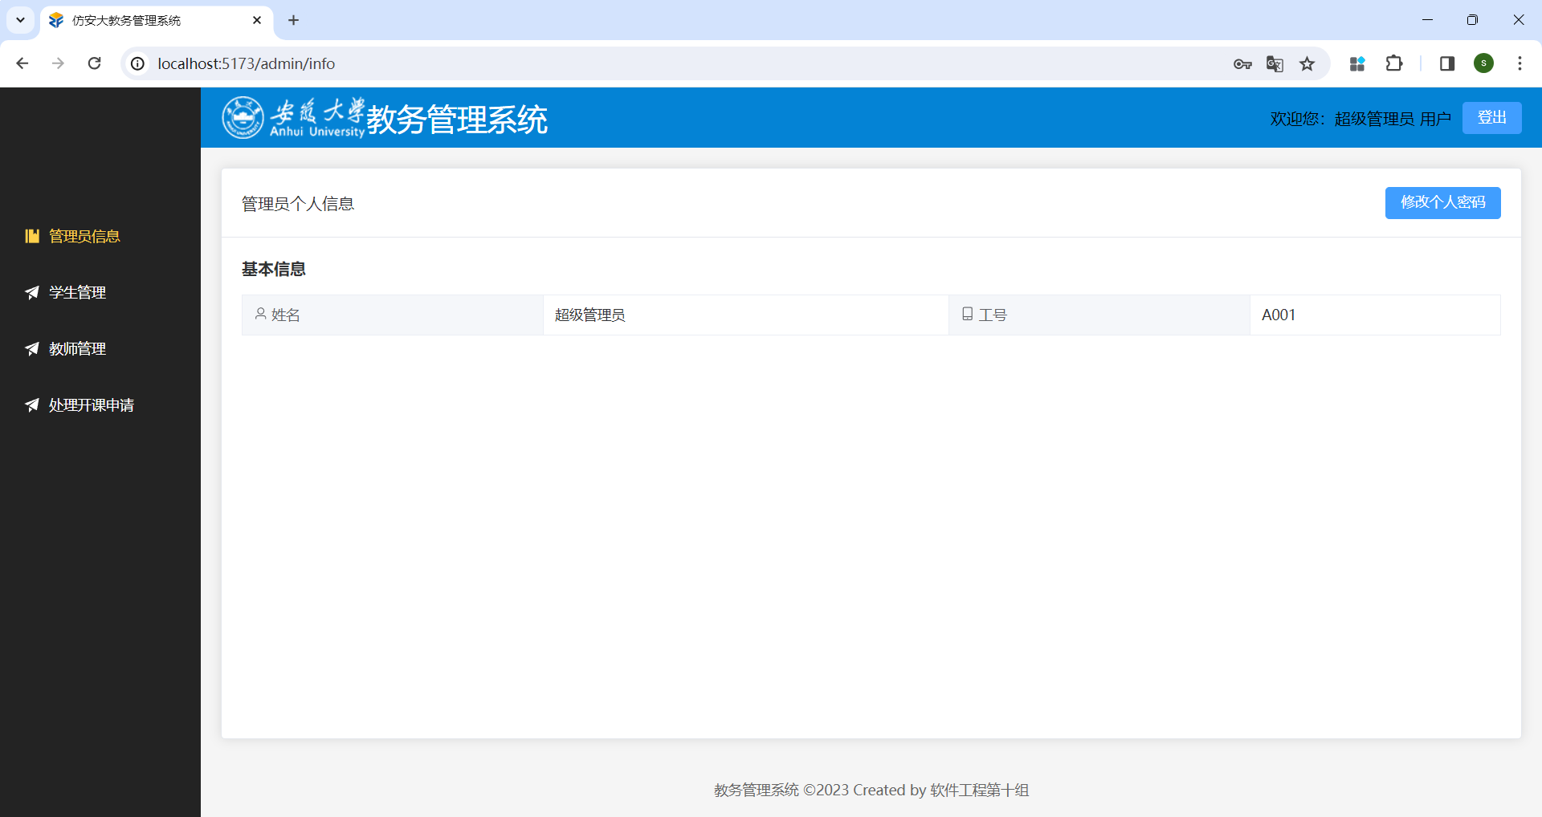
成品展示
管理员页面-个人信息页面
The best way to predict the future is to create it

Slide 20
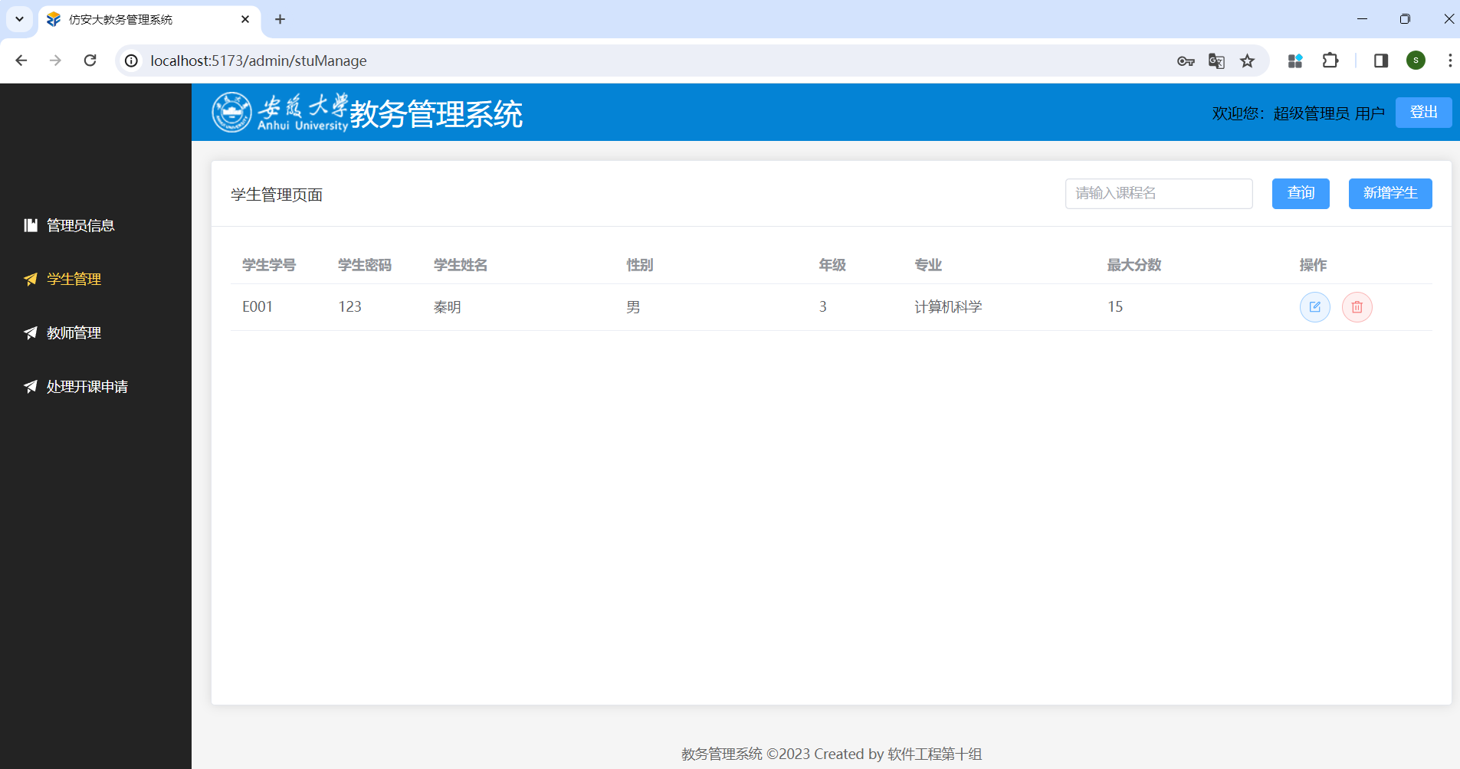
成品展示
管理员页面-学生管理页面
The best way to predict the future is to create it

Slide 21

成品展示
管理员页面-教师管理页面
The best way to predict the future is to create it

Slide 22
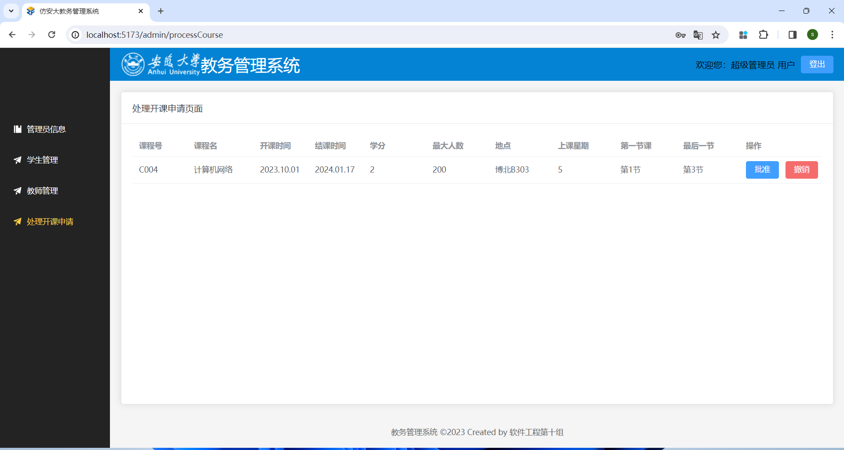
成品展示
管理员页面-处理开课申请页面
The best way to predict the future is to create it

Slide 23
3 技术选型

Slide 24
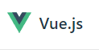
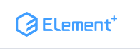
技术选型
前端主要技术：
Vue3：用于接收和展示数据 Pinia：状态管理工具。存储登录信息 VueRouter：路由管理工具 Axios：发送http请求，与后台交互 ElementPlus：UI框架 Echarts：基于 JavaScript 的开源可视化图表库
The best way to predict the future is to create it

Slide 25


技术选型
后端主要技术：
SpringBoot2.5：用于接收http请求和处理 MybatisPlus：单表和多表查询
The best way to predict the future is to create it

Slide 26


技术选型
数据库选型
MySQL8.0：存储表数据 Redis：主要用来存储登录信息
The best way to predict the future is to create it

Slide 27
4 主要开发模块

Slide 28
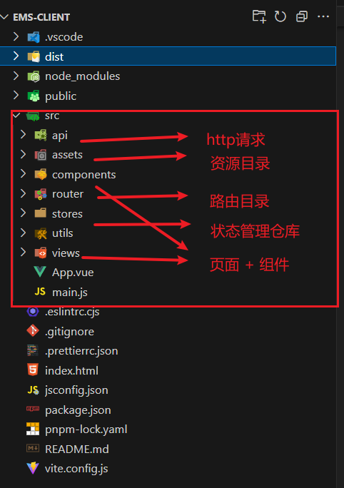
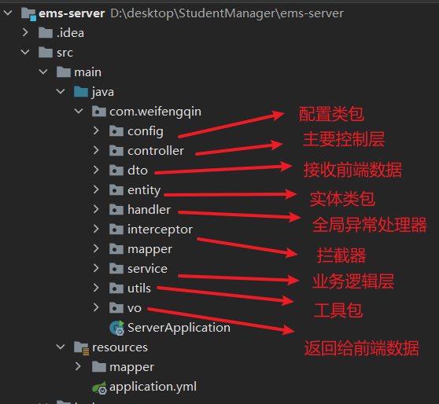
主要开发模块
前端
后端
The best way to predict the future is to create it

Slide 29
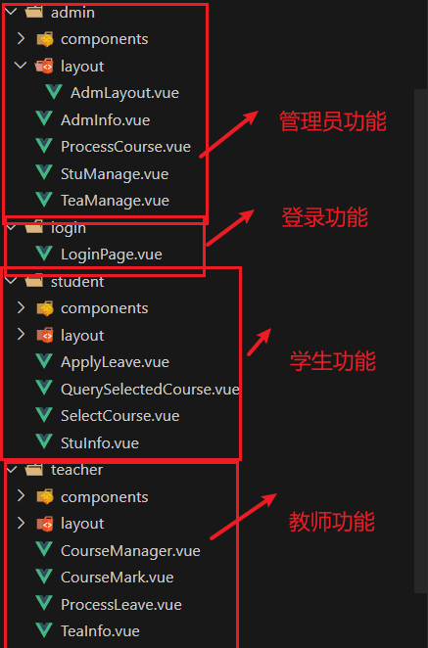
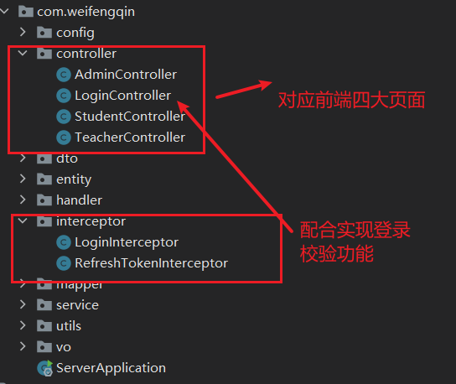
主要开发模块
前端
后端
The best way to predict the future is to create it

Slide 30
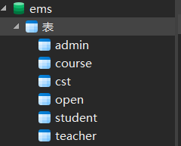
主要开发模块
所用数据库表
The best way to predict the future is to create it

Slide 31
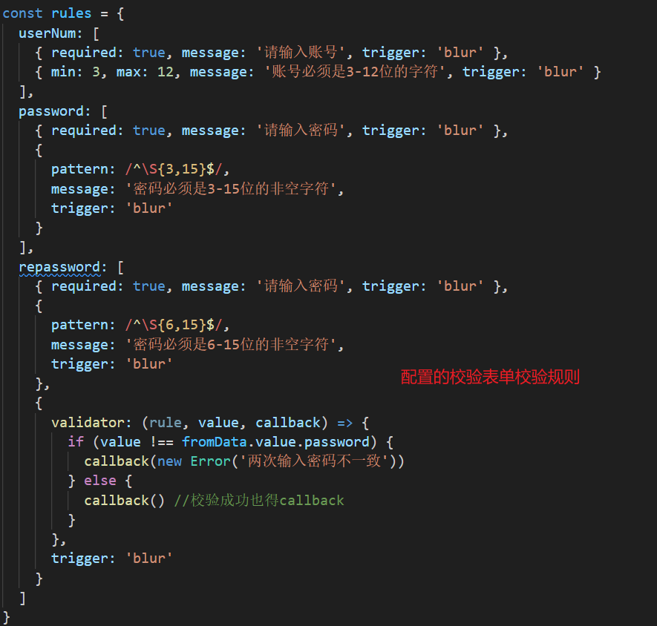
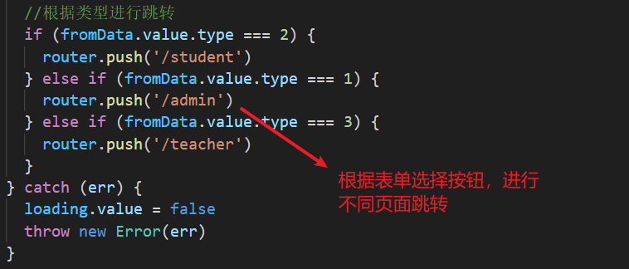
主要开发模块-登录模块
前端-登录表单校验 + 接收token存储本地 + 路由前置守卫
①登录表单校验 1. 校验输入数据是否合法 2. 判断登录用户类型
The best way to predict the future is to create it

Slide 32
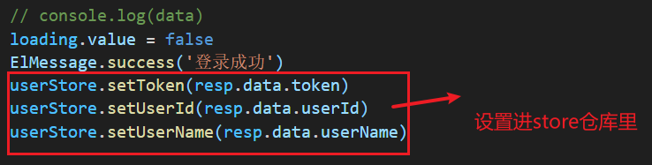
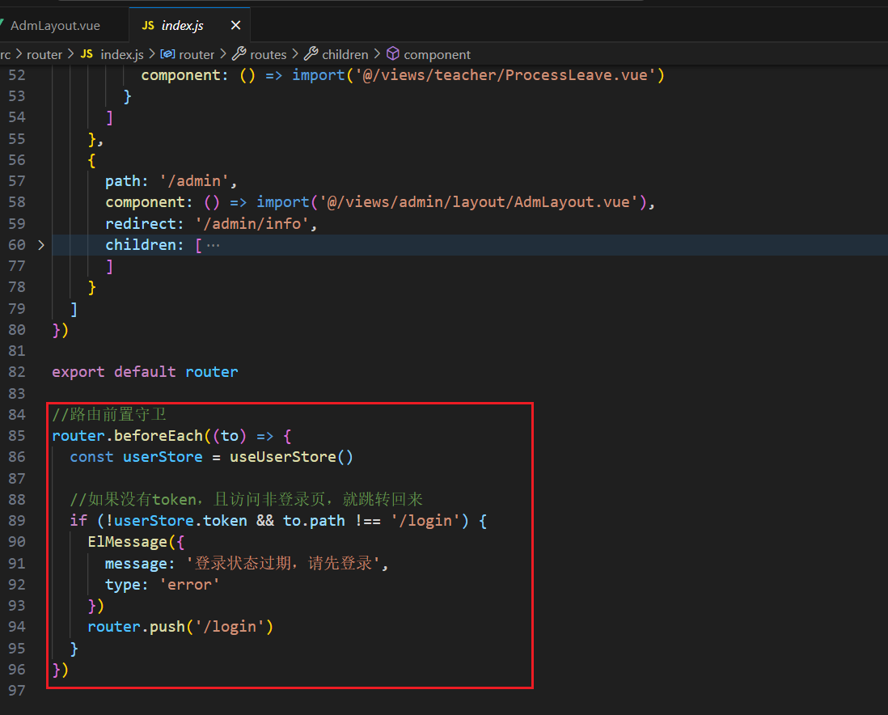
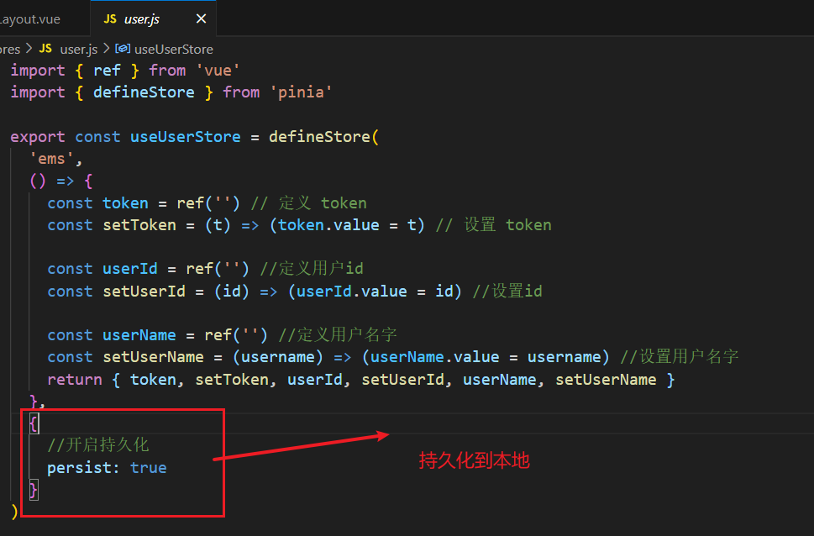
主要开发模块-登录模块
前端-登录表单校验 + 接收token存储本地 + 路由前置守卫
②接收token存储在本地localstorage
③配置路由前置守卫 即把访问非登录页，该访问页需要token权限的页面 进行拦截校验。有token放行，无token直接拦回登录页
The best way to predict the future is to create it

Slide 33
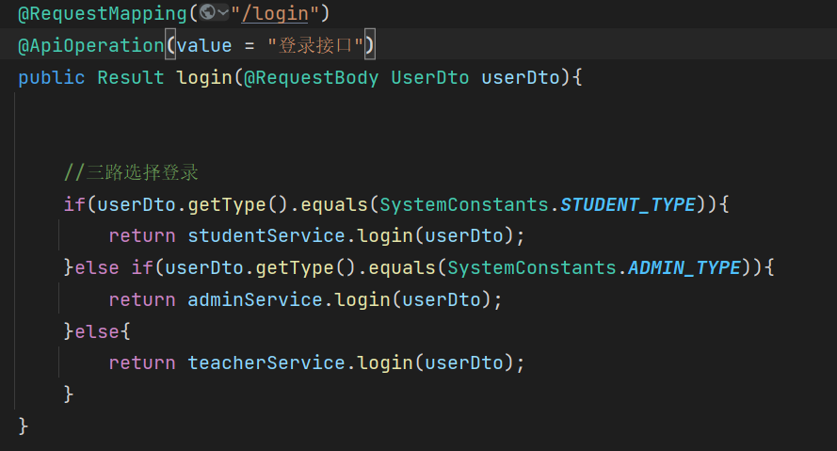
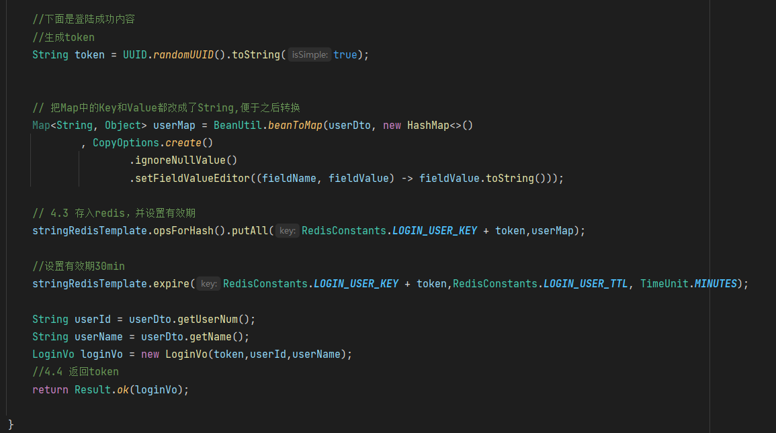
主要开发模块-登录模块
后端-响应登录请求 + 双重登录拦截器
①响应登录请求
②去数据库查数据。无数据，直接返回错误信息。 有数据，用UUID生成token，把用户信息存入Redis一份，把token 返回给前端保存
The best way to predict the future is to create it

Slide 34
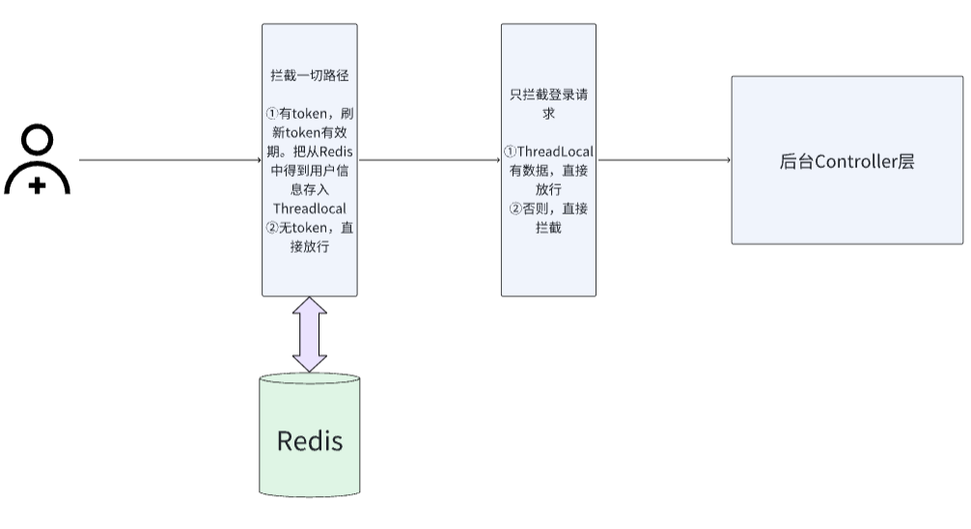
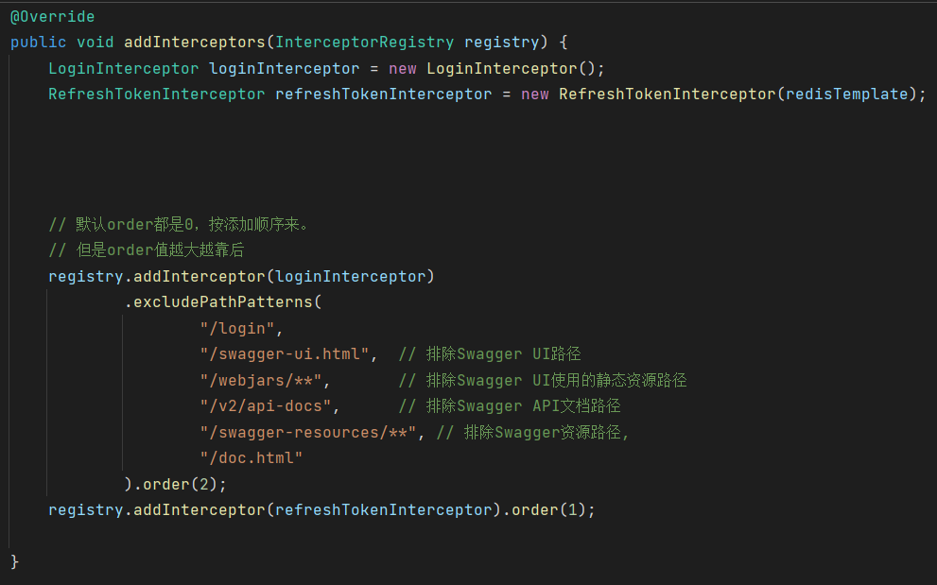
主要开发模块-登录模块
后端-响应登录请求 + 双重拦截器
功能实现：用户需登录后才能操作 + 不断刷新token有效期 避免用户使用时，token失效
拦截器配置
The best way to predict the future is to create it

Slide 35
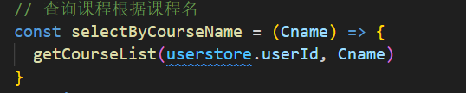
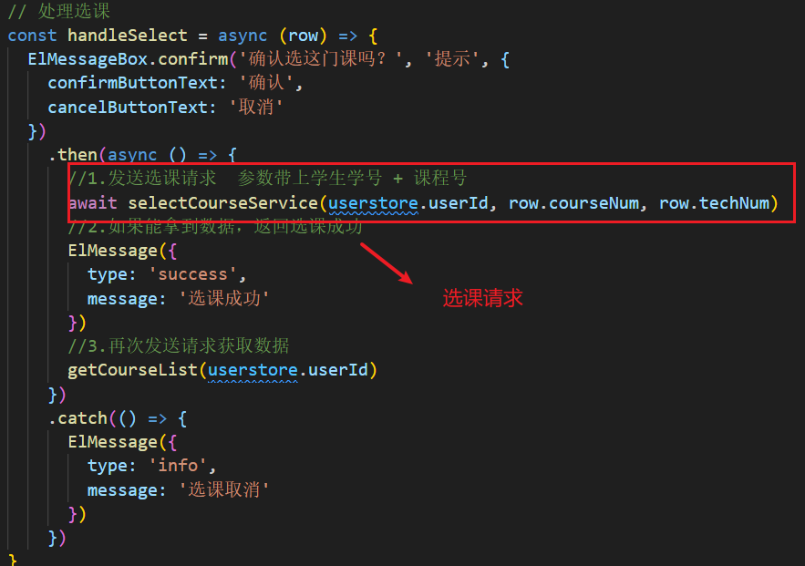
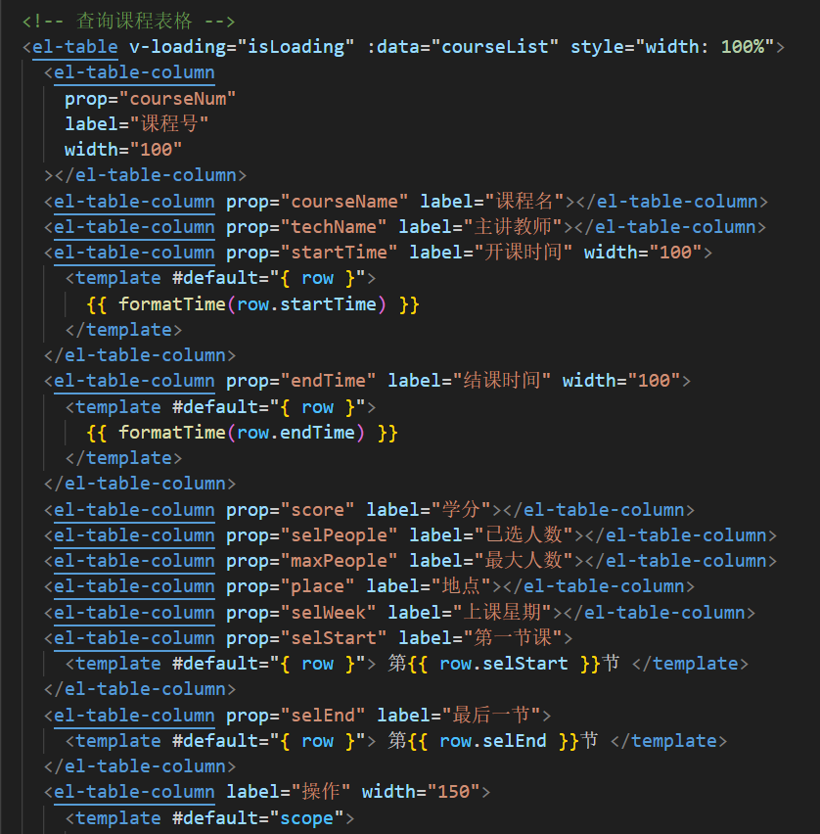
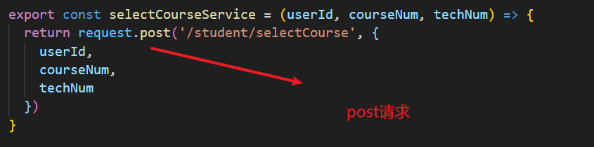
主要开发模块-选课模块
前端：从course表中查询课程 + 选课请求
选课请求
查询课程
The best way to predict the future is to create it

Slide 36
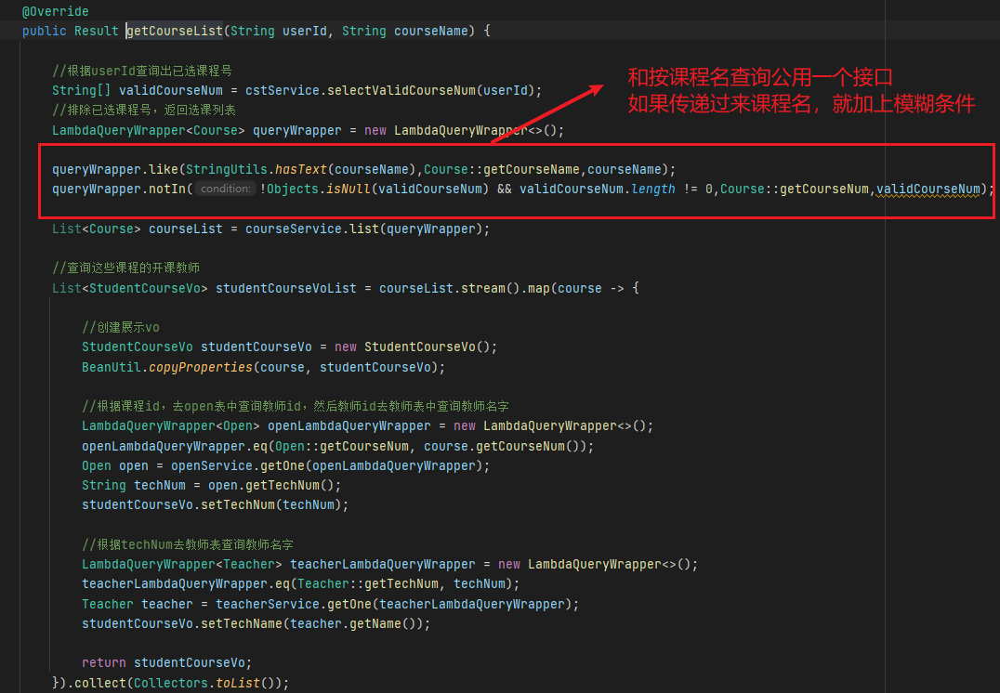
主要开发模块-选课模块
后端：查询课程接口 + 处理选课请求接口
查询课程接口
The best way to predict the future is to create it

Slide 37
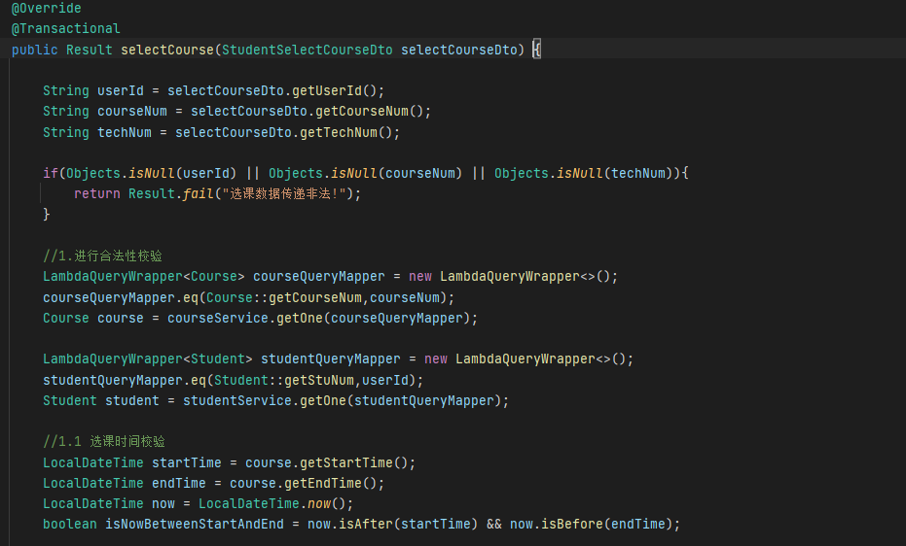
主要开发模块-选课模块
后端：查询课程接口 + 处理选课请求接口
处理选课请求接口 校验①： 判断传递过来的数据 是否合法
The best way to predict the future is to create it

Slide 38
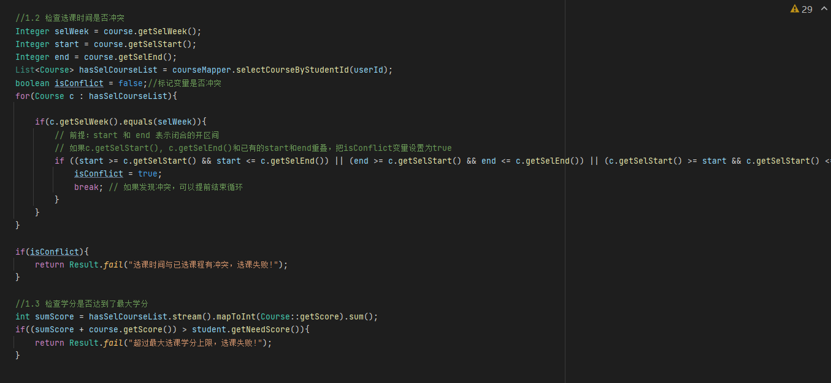
主要开发模块-选课模块
后端：查询课程接口 + 处理选课请求接口
处理选课请求接口 校验② 对所选课程与 已选课程的时间 进行比较， 有冲突的也不通过 校验③ 校验所选是否超过了 毕业要求学分， 超过了也不通过
The best way to predict the future is to create it

Slide 39
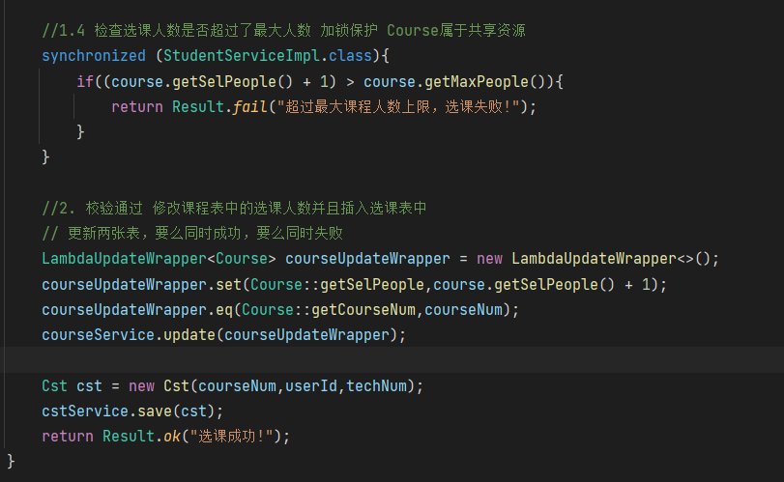
主要开发模块-选课模块
后端：查询课程接口 + 处理选课请求接口
处理选课请求接口 1.4并发保护 因为可能存在多个学生 选同一门课，在选课时就有可能 超过最大课程容量。因此加上 互斥锁进行并发保护 最后拿到锁的用户更新Course 表(选课人数字段)和Cst表
The best way to predict the future is to create it

Slide 40
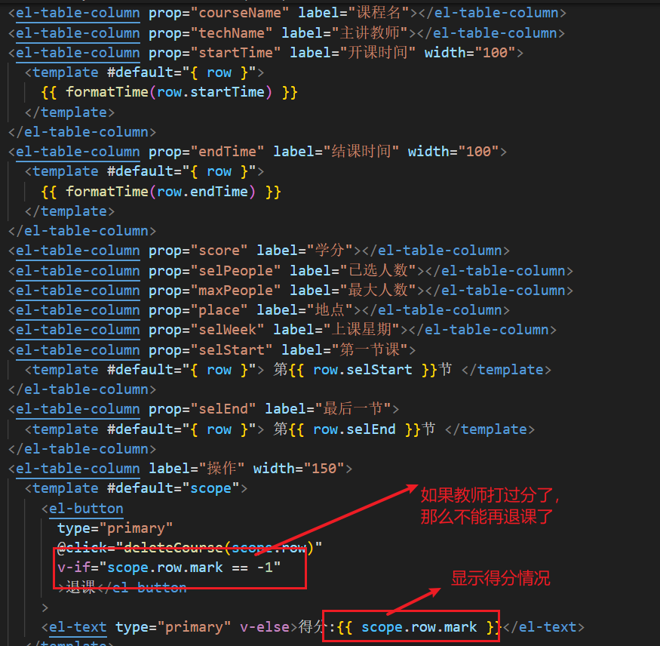
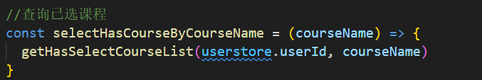
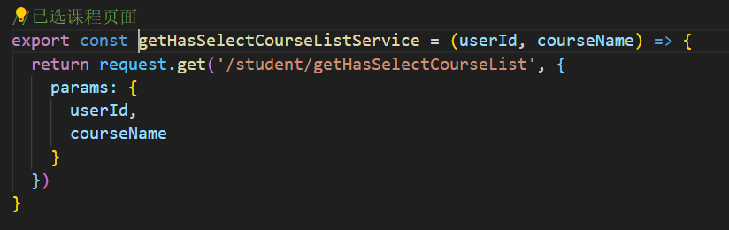
主要开发模块-打分模块
前端：学生-通过已选课程页面可以查询出来自己课程成绩
The best way to predict the future is to create it

Slide 41
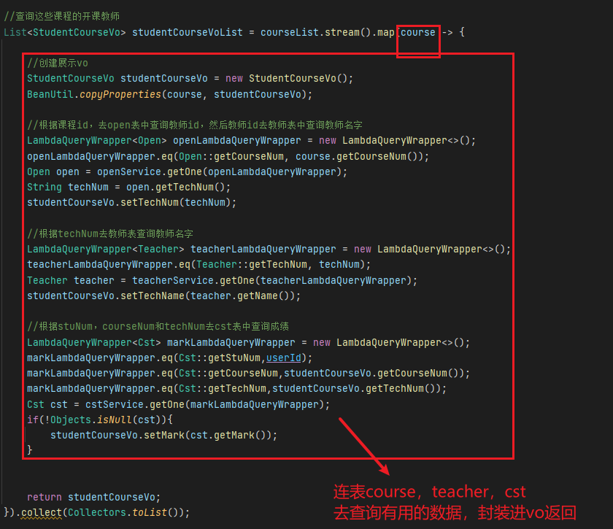
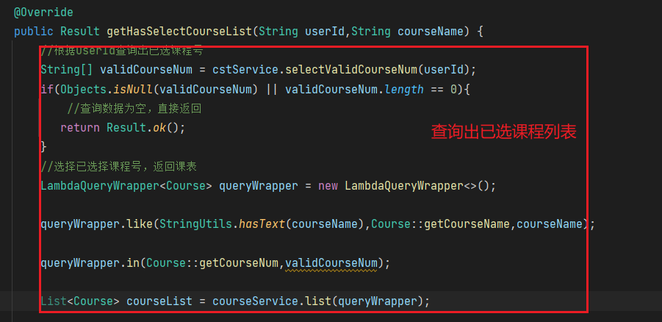
主要开发模块-打分模块
后端：学生查询已选课程接口
The best way to predict the future is to create it

Slide 42
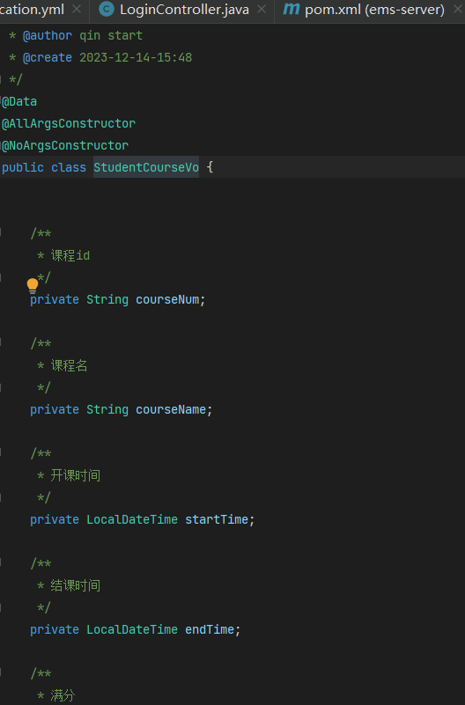
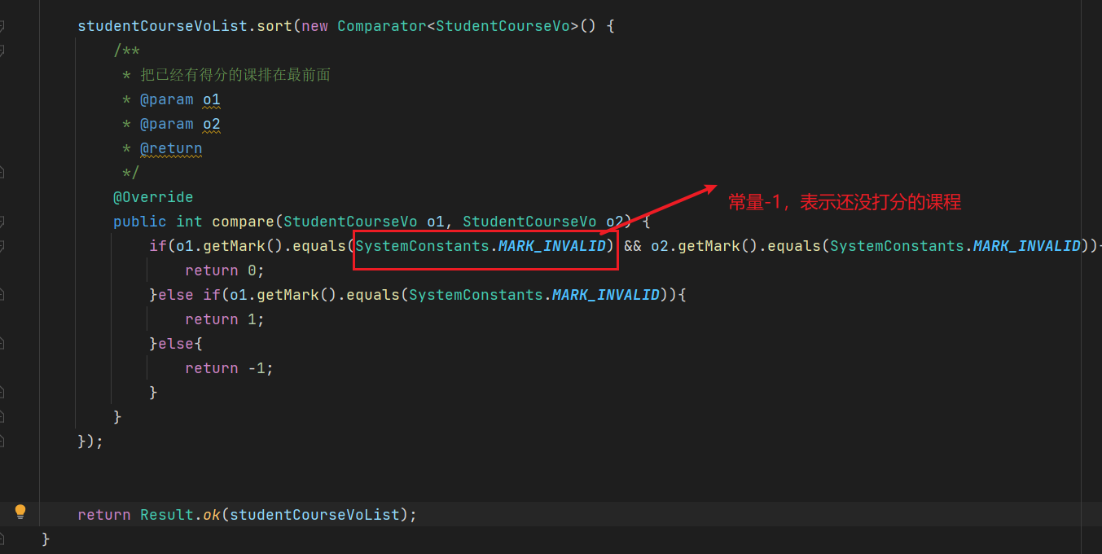
主要开发模块-打分模块
后端：学生查询已选课程接口
把已经有得分的课程放在最前面
数据展示VO
The best way to predict the future is to create it

Slide 43
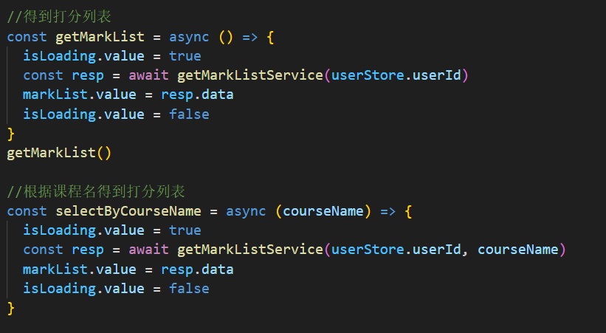
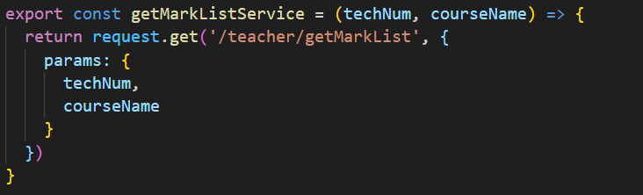
主要开发模块-打分模块
前端：教师查询未打分的课程
The best way to predict the future is to create it

Slide 44
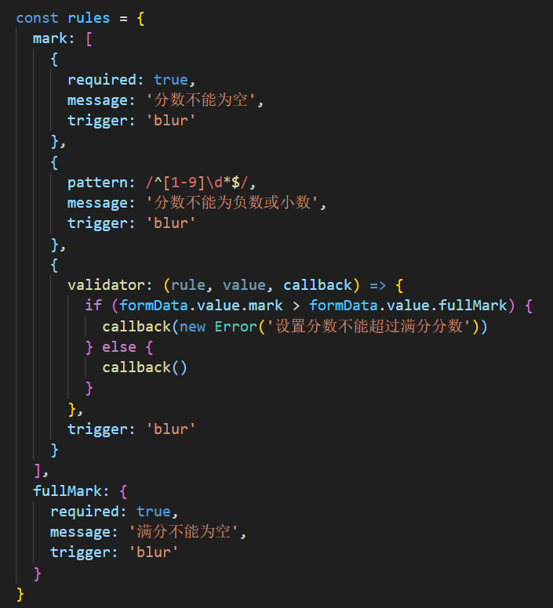
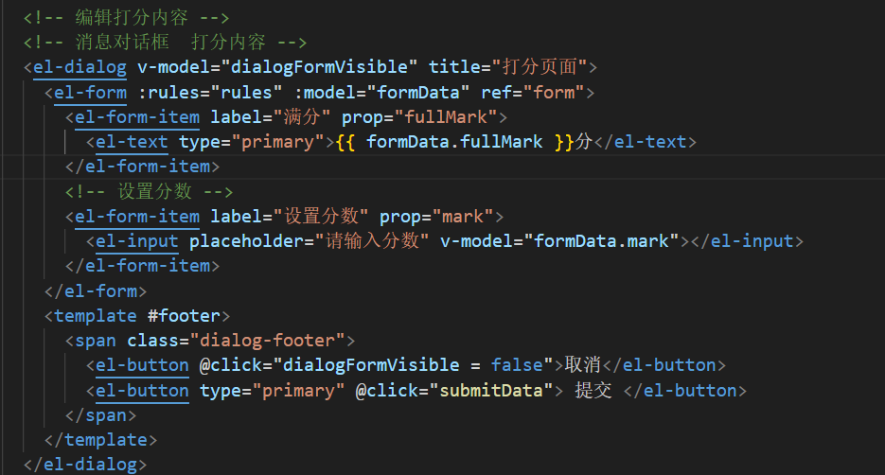
主要开发模块-打分模块
前端：教师进行打分
打分前对分数的校验。不能超过满分，不能为 负数或小数
打分对话框
The best way to predict the future is to create it

Slide 45
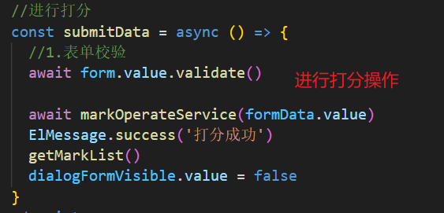
主要开发模块-打分模块
前端：教师进行打分
②打分前对分数的校验。不能超过满分，不能为 负数或小数
①打分对话框
③进行打分操作
The best way to predict the future is to create it

Slide 46
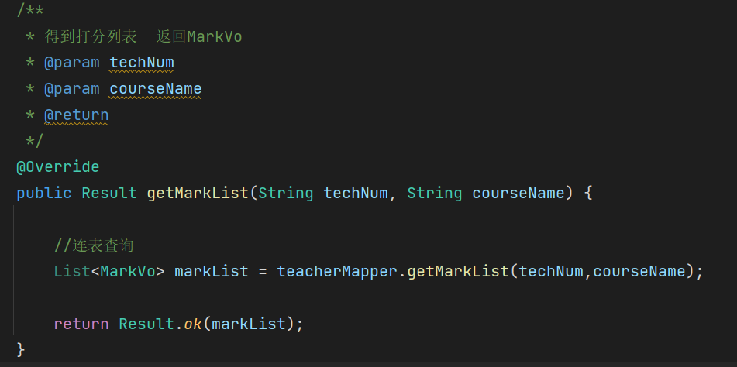

主要开发模块-打分模块
后端：教师查询未打分课程
连表查询
The best way to predict the future is to create it

Slide 47

主要开发模块-打分模块
后端：更新cst表分数
The best way to predict the future is to create it

Slide 48



主要开发模块-请假模块
前端：学生请假查询功能，即查出来自己选择的课，以及请假信息
渲染数据
渲染数据
发起请求，获得列表
The best way to predict the future is to create it

Slide 49




主要开发模块-请假模块
前端：学生可以申请请假，撤销请假申请，两种选择
①申请请假
③表单校验
②数据渲染
The best way to predict the future is to create it

Slide 50


主要开发模块-请假模块
前端：学生可以申请请假，撤销请假申请，两种选择
①撤销请假
②请求发送
The best way to predict the future is to create it

Slide 51


主要开发模块-请假模块
后端：学生处理请假查询请求
The best way to predict the future is to create it

Slide 52

主要开发模块-请假模块
后端：学生申请请假
The best way to predict the future is to create it

Slide 53

主要开发模块-请假模块
后端：学生撤销请假
The best way to predict the future is to create it

Slide 54



主要开发模块-请假模块
前端：教师查询出请假请求展示，操作：批准/驳回
③驳回请假
①得到请假列表，即leave_status为1
②批准请假，即status为1
The best way to predict the future is to create it

Slide 55


主要开发模块-请假模块
后端：教师查询出请假请求展示，操作：批准/驳回
①得到请假列表，即leave_status为1
The best way to predict the future is to create it

Slide 56


主要开发模块-请假模块
后端：教师查询出请假请求展示，操作：批准/驳回
①批准
②驳回
The best way to predict the future is to create it

Slide 57
5 额外功能

Slide 58


额外功能-已获得学分展示
Echarts图表配置
The best way to predict the future is to create it

Slide 59


额外功能-已获得学分展示
后端：获得所有的学分并求和，返回求和结果
The best way to predict the future is to create it

Slide 60

额外功能-课程表展示
前端：用vue3 + elementplus表格组件实现
The best way to predict the future is to create it

Slide 61



额外功能-课程表展示
前端：用vue3 + elementplus表格组件实现
The best way to predict the future is to create it

Slide 62


额外功能-课程表展示
后端：查询出所有已选课程，并按处理好的格式返回给前端
The best way to predict the future is to create it

Slide 63
谢谢聆听！

